Slide 1
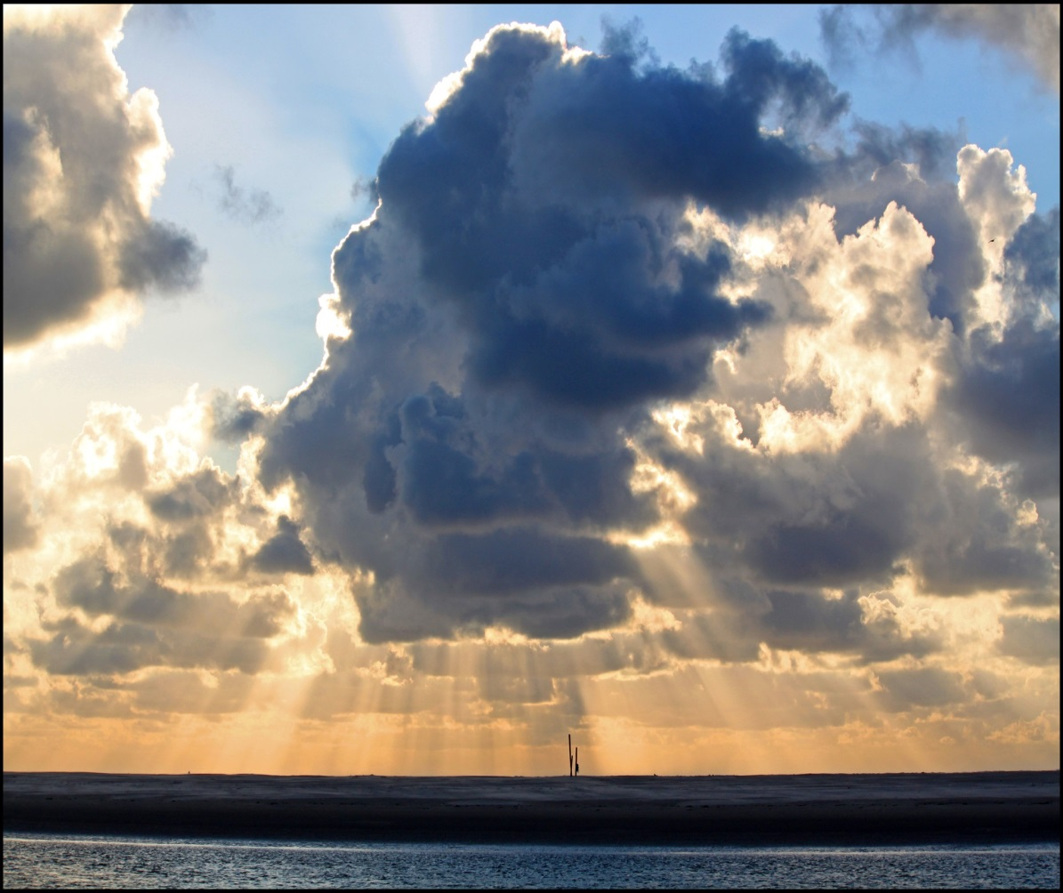
Jezus is de ware Jakobsladder
een open hemel?
kijk naar Jezus!

Slide 2
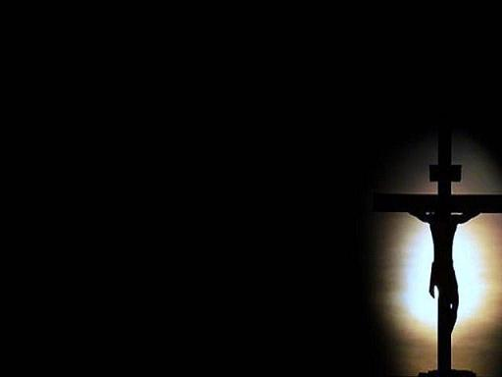
de ware Jakobsladder
slang en ladder
in de open lucht de hemel open
God was here
o, kom er eens kijken
één lijn met de ladder
rijksweg tussen hemel en aarde
na drie uur de hemel nooit weer dicht
dromen over Jezus

Slide 3
wie naar Jezus kijkt, ziet de hemel open
geïnteresseerd in jou
bidden ‘om Jezus’ wil’
hindernissen opgeruimd
Hij bidt voor jou
Hij geeft Zichzelf
engelen staan voor je klaar
voorproefje van het grote feest
laat je kinderen Jezus ontmoeten

